Slide 1
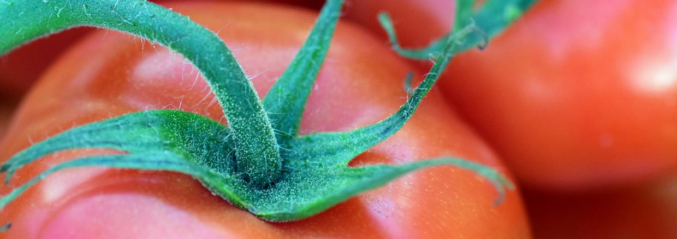
Tomate d’industrie
PACA
n°1
11 mai 2023
Au sommaire de ce numéro
Climatologie
La saison a commencé avec un printemps doux à frais mais sec. Il n’y a malheureusement pas eu de vraies pluies depuis le début de l’année.
Ravageurs
Taupins: présence généralisée
Noctuelles: Observations des premiers papillons.
Pucerons: Présence non généralisée. Colonisation en Camargue
Adventices
Présence générale dans les zones irriguées (aspersion ou goutte à goutte).
Notes nationales
« Abeille- pollinisateurs: des auxiliaires à préserver »
« Flore des bords de champs et santé des agro-système »
Référent filière & rédacteur
Robert GIOVINAZZO
SONITO
rgiovinazzo@sonito.fr
Camille BOUDOT
SONITO
cboudot.sonito@gmail.com
Directeur de publication
André BERNARD
Président de la chambre régionale d’Agriculture Provence Alpes-Côte d’Azur
Maison des agriculteurs
22 Avenue Henri Pontier
13626 Aix en Provence cedex 1
contact@paca.chambagri.fr
Supervision
DRAAF
Service régional de l’Alimentation PACA
132 boulevard de Paris
13000 Marseille
Vous abonner
Devenir observateur
& contact
Tous les BSV PACA

Slide 2
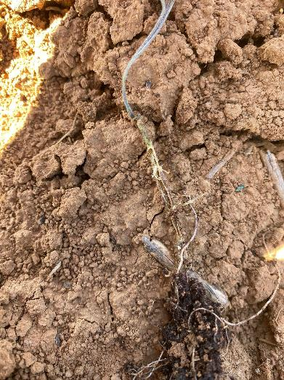
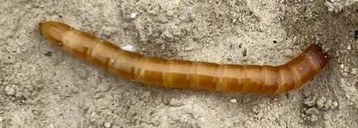
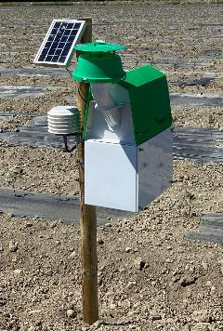
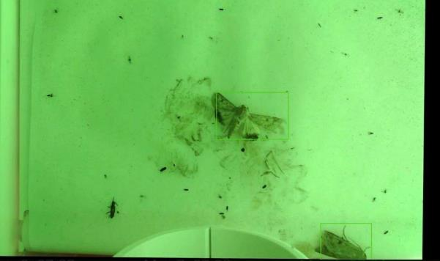
Tomate d’industrie
Sommaire
Stades des cultures observées
De la plantation au stade parapluie.
Bioagresseurs
Observations du 13/04/2023 au 11/05/2023
Ravageurs
Taupins: Présence de taupins dans toutes les zones de production du Sud-Est. Si des taupins sont présents, les dégâts sont localisés et toute la parcelle n’est pas attaquée. Le taupin pénètre dans la plante depuis la zone racinaire et remonte dans la tige pour la consommer. La plante attaquée ne peut plus se développer.
Noctuelles: 1er piégeage d’une noctuelle le 09/05/2023 à l’aide d’un piège connecté. Un papillon supplémentaire capturé le 11/05/2023.
© SONITO
© SONITO
© SONITO
© SONITO
BSV n° 1 du 11/05/2023 - reproduction seulement dans son intégralité , reproduction partielle interdite

Slide 3
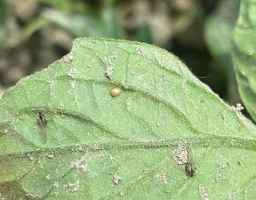
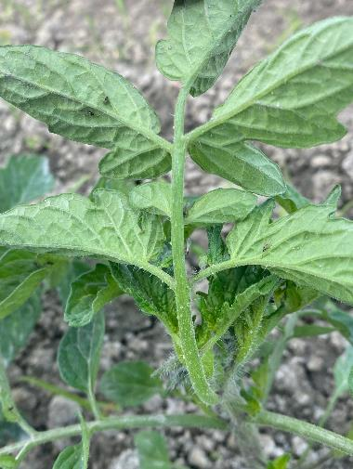
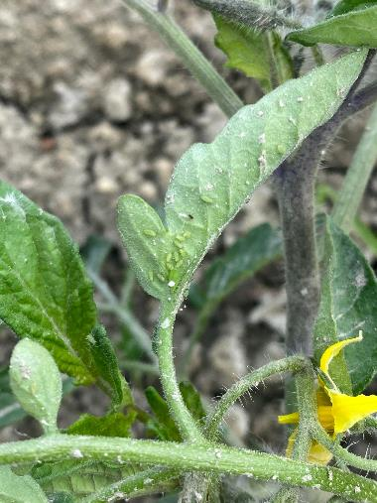
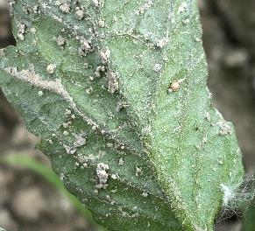
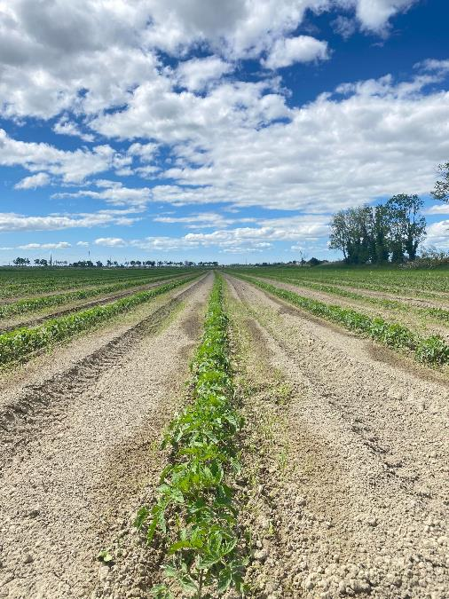
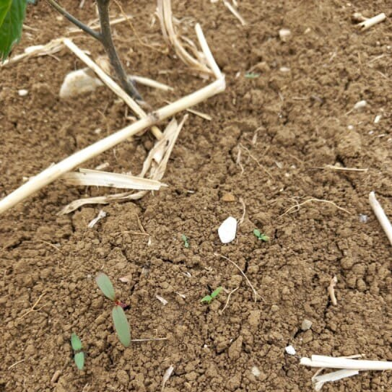
Tomate d’industrie
Sommaire
Pucerons: Observation de pucerons en Camargue d’individus ailés et aptères, une colonisation a débuté. Les pucerons sont à surveiller car ils sont vecteurs de virus.
© SONITO
© SONITO
© SONITO
© SONITO
Biocontrole
Observation de deux pucerons momifiés: des auxiliaires sont à l’œuvre !
Adventices
Attention à la levée des adventices en conditions d’irrigation. Même s’il ne pleut pas, elles se développent autour du goutte à goutte, dans les zones irriguées et profitent des fuites du goutte à goutte causées par les taupins pour se propager.
© SONITO
BSV n° 1 du 11/05/2023 - reproduction seulement dans son intégralité , reproduction partielle interdite

Slide 4
Tomate d’industrie
Sommaire
Analyse du risque
Dans les parcelles infestées, la densité de pucerons est très importante (15 plantes sur 15 observées sont infestées). Cependant, toutes les parcelles observées ne sont pas concernées par le puceron. La densité de taupins reste faible et habituelle, avec peu de plants chétifs mais des perforations de goutte à goutte causant des fuites d’eau et la prolifération des adventices dans ces zones.
Noctuelles
Taupins
Pucerons
BSV n° 1 du 11/05/2023 - reproduction seulement dans son intégralité , reproduction partielle interdite

Slide 5
Avertissement
Sommaire
Le BSV est un outil d’aide à la décision, les informations données correspondent à des observations réalisées sur un échantillon de parcelles régionales. Le risque annoncé correspond au risque potentiel connu des rédacteurs et ne tient pas compte des spécificités de votre exploitation.
Par conséquent, les informations renseignées dans ce bulletin doivent être complétées par vos propres observations avant toute prise de décision.
Comité de rédaction
Sonito – BOUDOT Camille
Observation
Apto-2
CAPL
Perret
Panier Provençal
SCAD CANA
Sonito
Valsoleil
Financement
Action pilotée par les Ministères chargés de l’Agriculture et de la Transition Écologique avec l’appui financier de l’Agence Française pour la Biodiversité, par les crédits issus de la redevance pour pollutions diffuses attribués au financement du plan Ecophyto.
Vous abonner
Devenir observateur
& contact
Tous les BSV PACA
BSV n°1 du 11/05/2023 reproduction seulement dans son intégralité , reproduction partielle interdite

